Slide 1

Java : les bases
Les exceptions
Cours PDI

Slide 2

Programmation objet ?
Programmation objet = échange de messages entre objets
#2
#4
#1
#3
Erreur détectée :
L’action à mener peut elle être traitée à ce niveau ?
Comment signaler l’erreur à l’appelant ?
Mécanisme des exceptions
Comment remonter et traiter les anomalies ?
Problématique : Traitement des erreurs, des anomalies ?
détections d’erreurs aux différents niveaux de la chaine d’échange de messages
la plus part des erreurs sont identifiables (référence non attachée, division par zéro, règle de gestion non respectée…)

Slide 3
Plan de la séance
Concept : lever et propager une exception
Les types d’exceptions
La classe Exception
Concept : traiter une exception
Résumé / mots clés
Bonnes pratiques

Slide 4
Concept
L’exception est un élément du langage JAVA qui permet d’interrompre l’exécution du fil d’instruction en cours.
Fil d’instruction
(Thread)
L’instance de l’exception est propagée dans le fil d’instructions appelant
throws Exception (à la suite de la signature de la méthode)
Un problème est identifié, une instance est créée, puis levée
throw new Exception()
Une exception est un objet « presque » comme un autre :
  C’est une classe (qui peut hériter / implémenter)
  Elle s’instancie, au moyen de constructeurs
  Elle se manipule comme tout autre objet (toString(), etc.)

Slide 5
Plan de la séance
Concept : lever et propager une exception
Les types d’exceptions
La classe Exception
Concept : traiter une exception
Résumé / mots clés
Bonnes pratiques

Slide 6
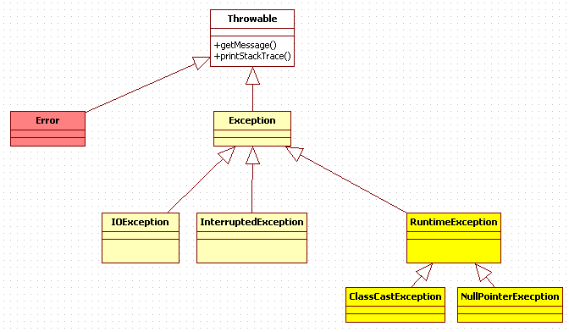

Types d’exceptions
Donc : 3 types d’exceptions
Arrêt JVM
Exceptions vérifiées
par le compilateur
Exceptions non vérifiées par le compilateur
Nécessite un block try/catch

Slide 7
Plan de la séance
Concept : lever et propager une exception
Les types d’exceptions
La classe Exception
Concept : traiter une exception
Résumé / mots clés
Bonnes pratiques

Slide 8
La classe Exception
Les constructeurs :
Exception()
Exception(String message)
Exception(String message, Throwable cause)
Exception(Throwable cause)
Les méthodes « classiques » :
String getMessage()
StackTraceElement[] getStackTrace()
printStackTrace(Writer w)
ou PrintStackTrace(PrintStream p)
Throwable getCause()

Slide 9
Plan de la séance
Concept : lever et propager une exception
Les types d’exceptions
La classe Exception
Concept : traiter une exception
Résumé / mots clés
Bonnes pratiques

Slide 10
Concept : traiter une exception
#4
#2
#1
La méthode concernée ne peut traiter l’exception : elle la propage
throws
Une méthode lève et propage une exception :
throw
throws
La méthode concernée traite l’exception :
Try {
…
} catch(Exception e) {
…
}

Slide 11
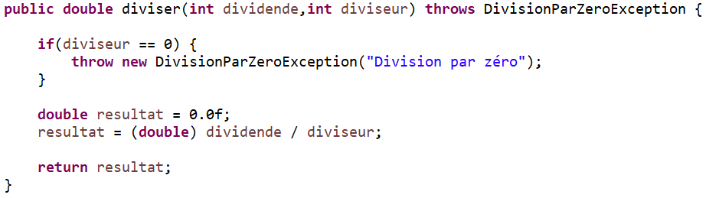
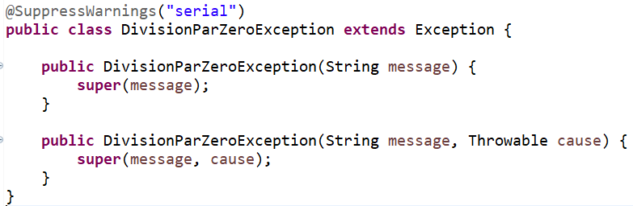
Concept : traiter une exception
Propagation de l’exception
Levée d’une exception métier
Hérite de la classe Exception

Slide 12
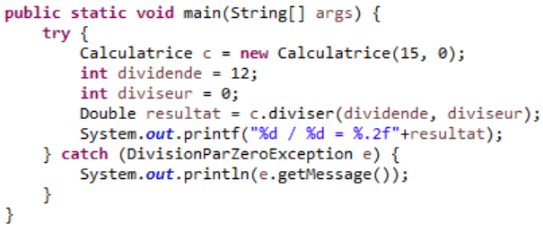

Concept : traiter une exception
Méthode susceptible de lever une exception.
Le compilateur le signale.
Si l’exception est levée le block catch est exécuté.
Si l’exception est levée

Slide 13
Plan de la séance
Concept : lever et propager une exception
Les types d’exceptions
La classe Exception
Concept : traiter une exception
Résumé / mots clés
Bonnes pratiques

Slide 14
Résumé / mots clés
Levée d’une exception : throw
  mot clé du langage
  lève une instance d’une exception (un Throwable)
  interrompt le fil d’exécution
  Exemple : throw new Exception();
Propagation d ’exceptions : throws
  liste toutes les exceptions (Throwable) qui sont susceptibles d’être levées par une méthode, sans qu’elle les traite.
  est indiqué à la suite de la déclaration d’une méthode dans une classe
  Exemple : public void maMethode() throws MonException { …
  throw new MonException();
  …
  }

Slide 15
Résumé / mots clés
Traitement d’exceptions : try / catch
  bloc d’instruction susceptible de lever une exception
  Les catch ne sont pas forcément uniques
  Exemple : public void maMethode(){
  try {
  …
  methodeLevantUneException();
  …
  } catch (Exception e) {
  // traitement spécifique
  }
  }
finally
  bloc de code exécuté après un bloc try/catch, en cas de succès et aussi en cas de levée d’exception
  aucune remontée d’exception dans un bloc finally !

Slide 16
Plan de la séance
Concept : lever et propager une exception
Les types d’exceptions
La classe Exception
Concept : traiter une exception
Résumé / mots clés
Bonnes pratiques

Slide 17
Bonnes pratiques
Les Exceptions, ça ne se subit pas, ça s’utilise !
  Les Exception « métiers » se placent dans le modèle, dans le package des classes métiers (visibilité, accès)
Catcher les Exception classiques, pour les transformer :
  En exception « métier »
  En exception « technique »
Propager, et/ou transférer les exceptions vers un gestionnaire d’exception (Singleton) qui pourra
  décider de propager ou pas vers l’interface de l’utilisateur sous une forme simplifiée
  journaliser les exceptions avec un degré de détail variable (commons logging + StackTrace)
ATTENTION : NE PAS PROPAGER UNE EXCEPTION TELLE QU’ELLE VERS L’IHM, SANS PRECAUTION !

Slide 18
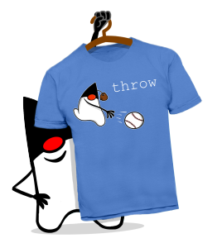
Les exceptions
Questions ?

